Slide 1
Nhóm 15
Lập trình TB di động cơ bản (iOS /Android) (LTTBDDCB-B)
Lập trình TB di động cơ bản

Slide 2



File Edit View Options Window Help
Thành viên trong nhóm
Chủ đề nội dung
Nội dung bài học
Nguyễn Minh Tài
Trần Thanh Tâm
Fri 11 : 00 AM

Slide 3
File Edit View Options Window Help
Thành viên trong nhóm
Nội dung
1: login user /admin , register
Chủ đề
2: trang home sản phẩm
3: menu user/admin , search, CRUD account
Nội dung
4:Shopping
5: Bảng Diagram
Fri 11 : 00 AM

Slide 4
File Edit View Options Window Help
Thành viên trong nhóm
Nội dung bài học
Chủ đề nội dung
1
2
3
4
Nội dung 1
Nội dung 2
Nội dung 3
Nội dung 4
Nội dung bài học
Fri 11 : 00 AM

Slide 5
Nội dung 1
login user /admin , register
Thuyết trình

Slide 6
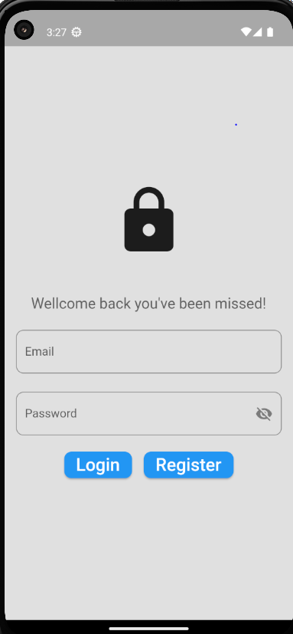

Slide 7
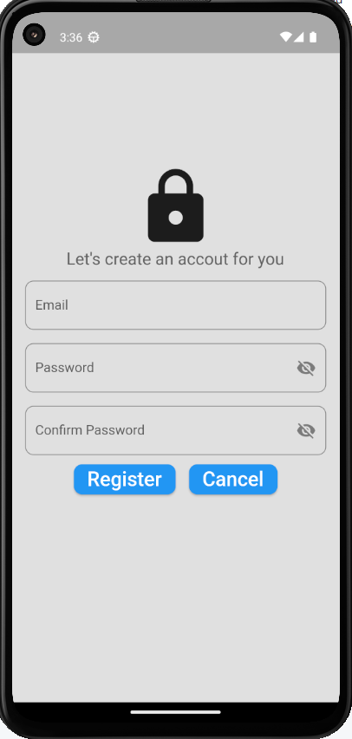

Slide 8
Nội dung 2
trang home sản phẩm
Thuyết trình

Slide 9
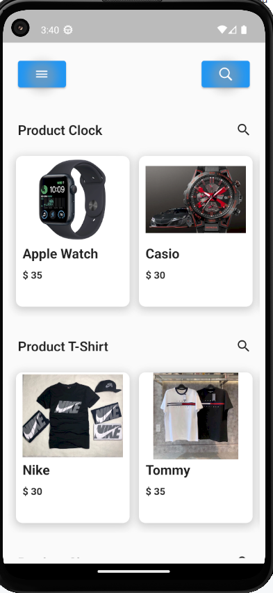

Slide 10
Nội dung 3
menu admin /user, search, CRUD account
Thuyết trình

Slide 11
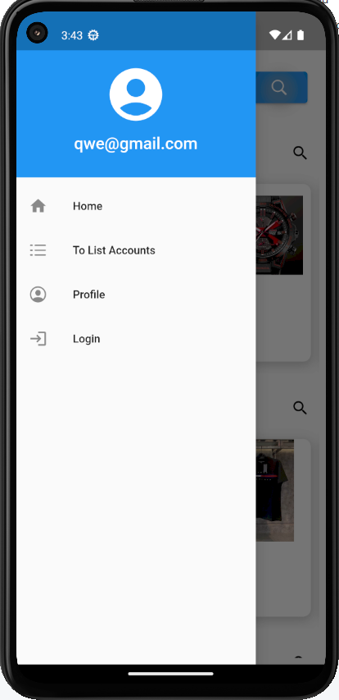

Slide 12
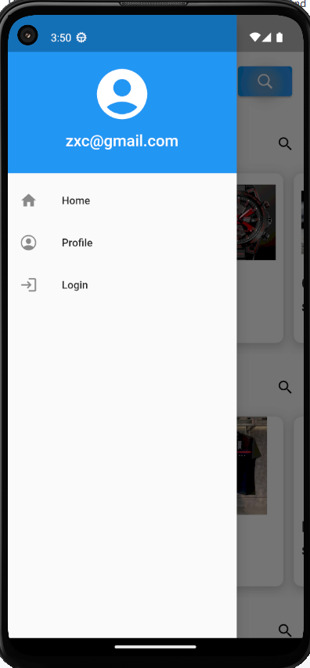

Slide 13
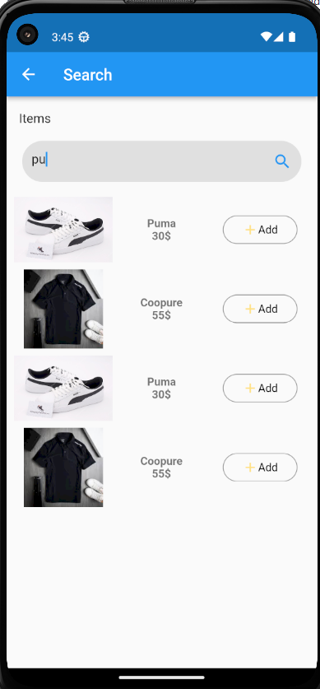

Slide 14
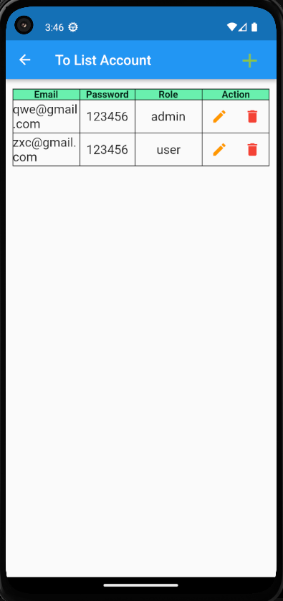

Slide 15
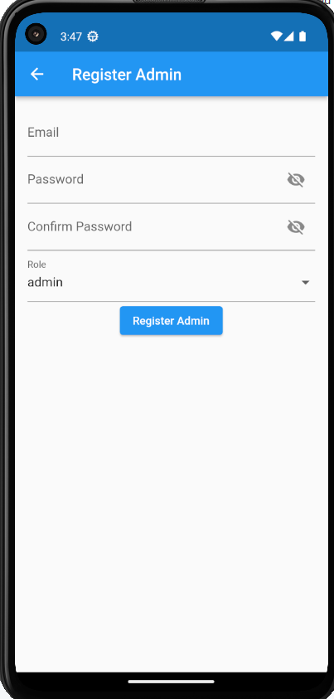

Slide 16
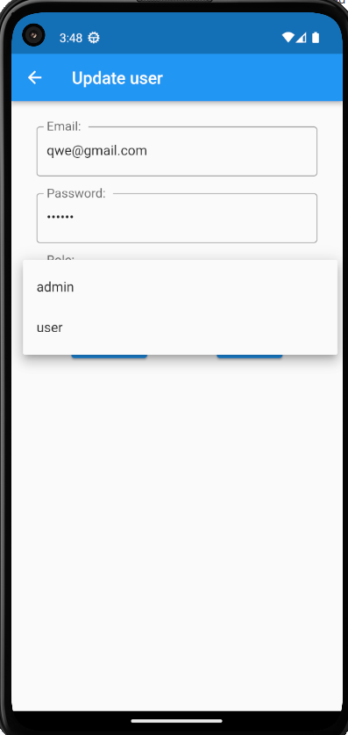

Slide 17
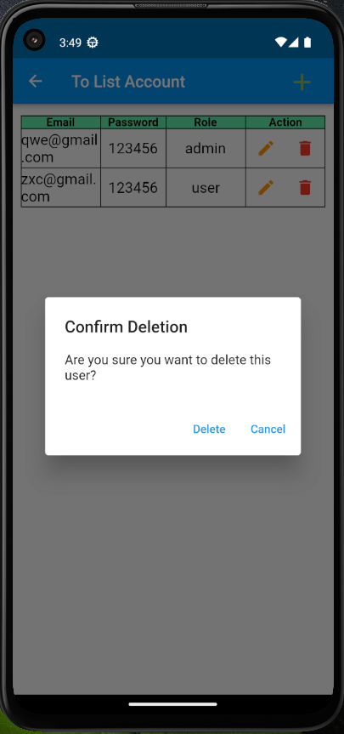

Slide 18
Nội dung 4
Shopping
Thuyết trình

Slide 19
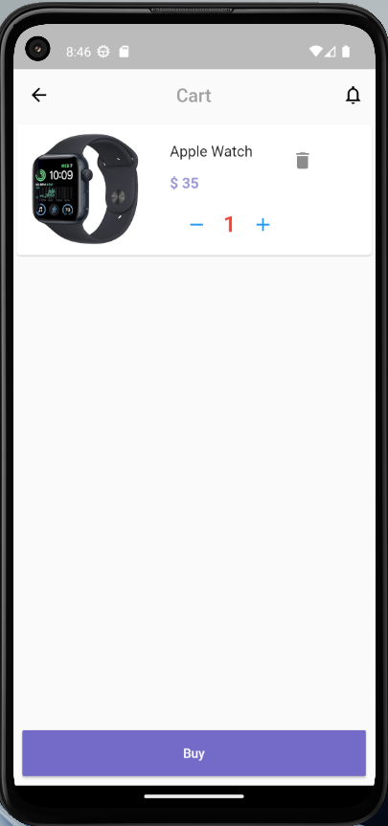

Slide 20
Nội dung 5
Bảng Diagram
Thuyết trình

Slide 21
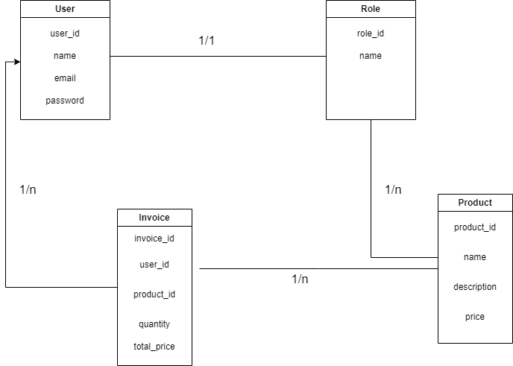

Slide 22
Nhóm 11
Nhóm 11
Thanks For Watching!
Thanks For Watching!
Thanks For Watching!

